Slide 1

Requerimientos
github.com/rcfdtools/R.LTWB

Slide 2
Herramientas computacionales requeridas

Slide 3


ArcGIS Pro 2+ ArcGIS for Desktop 10+ QGIS 3+ Cygwin terminal for Windows HEC-HMS 4.9+ HEC-GeoHMS 10.2 Microsoft Excel Notepad++ Python 3+ PyCharm Community

Slide 4
Equipo de cómputo

Slide 5
Sistema operativo Microsoft Windows 10 o superior Memoria RAM 8GB mínimo, óptimo 16 o superior Procesador Intel Core i5 o superior, AMD Ryzen 150 GB libres en disco Monitor FHD 1920x1080p Video de 2 GB

Slide 6
Servicios y plataformas

Slide 7


Cuenta de usuario NASA Earthdata
Cuenta de usuario ESRI

Slide 8
Requisitos académicos

Slide 9
Conocimientos básicos en SIG Conocimientos básicos en hidrología Conocimientos básicos de programación usando Python

Slide 10
Estructura de directorios

Slide 11
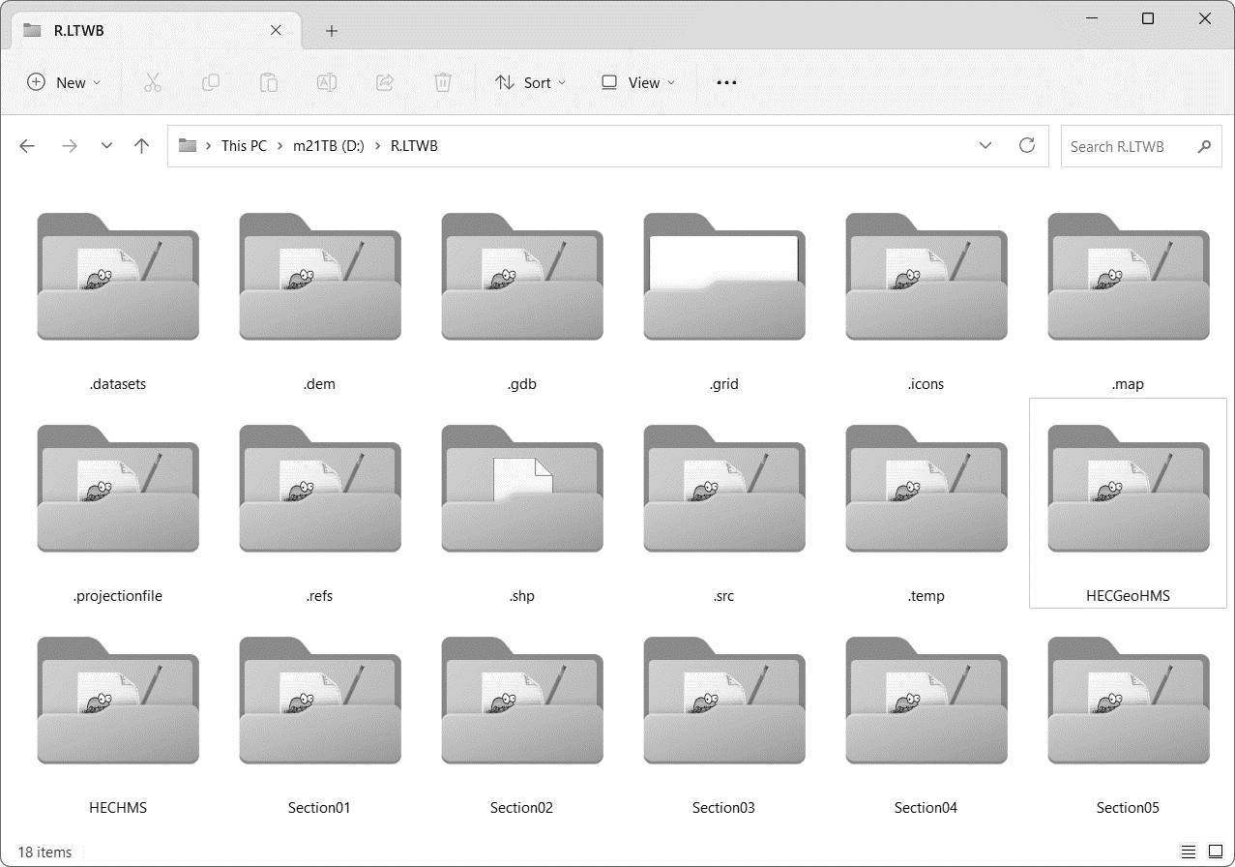

Slide 12
Configuración básica del sistema operativo

Slide 13


Configuración regional fecha y hora d/M/yyyy HH:mm
Configuración adicional
Separador decimal: punto
Símbolo separación de miles: coma
Separador de listas: coma
. , ,

Slide 14

Para completar la instalación y configuración de las herramientas computacionales requeridas, consulta la guía de clase en GitHub a través del link disponible en la descripción

Slide 15

github.com/rcfdtools

